Slide 1
Trường TH Bát Tràng
ĐỊA LÍ
Bài 1
VIỆT NAM – ĐẤT NƯỚC CHÚNG TA

Slide 2
CHUẨN BỊ
Sách giáo khoa Địa lí - trang 66

Slide 3
Hoạt động 1: Khởi động
Hoạt động 2: Khám phá
Hoạt động 3: Củng cố và nối tiếp

Slide 4
HOẠT ĐỘNG 1:
Khởi động

Slide 6
Địa lí
VIỆT NAM - ĐẤT NƯỚC CHÚNG TA

Slide 7
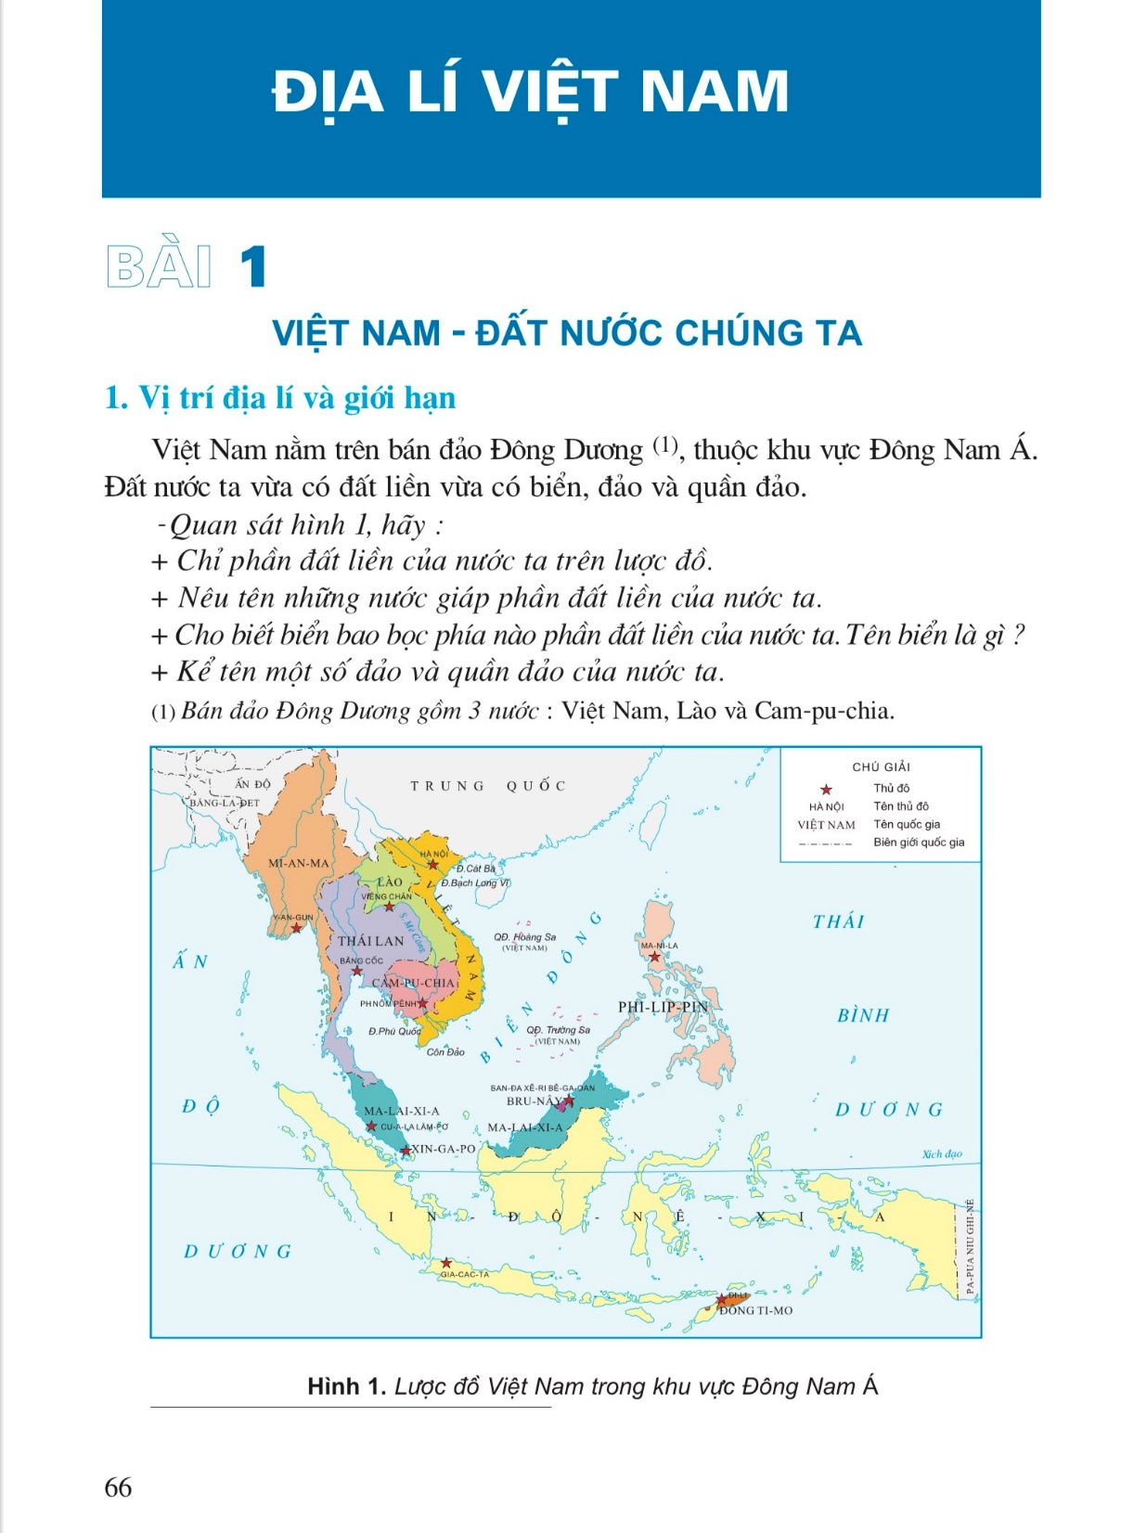
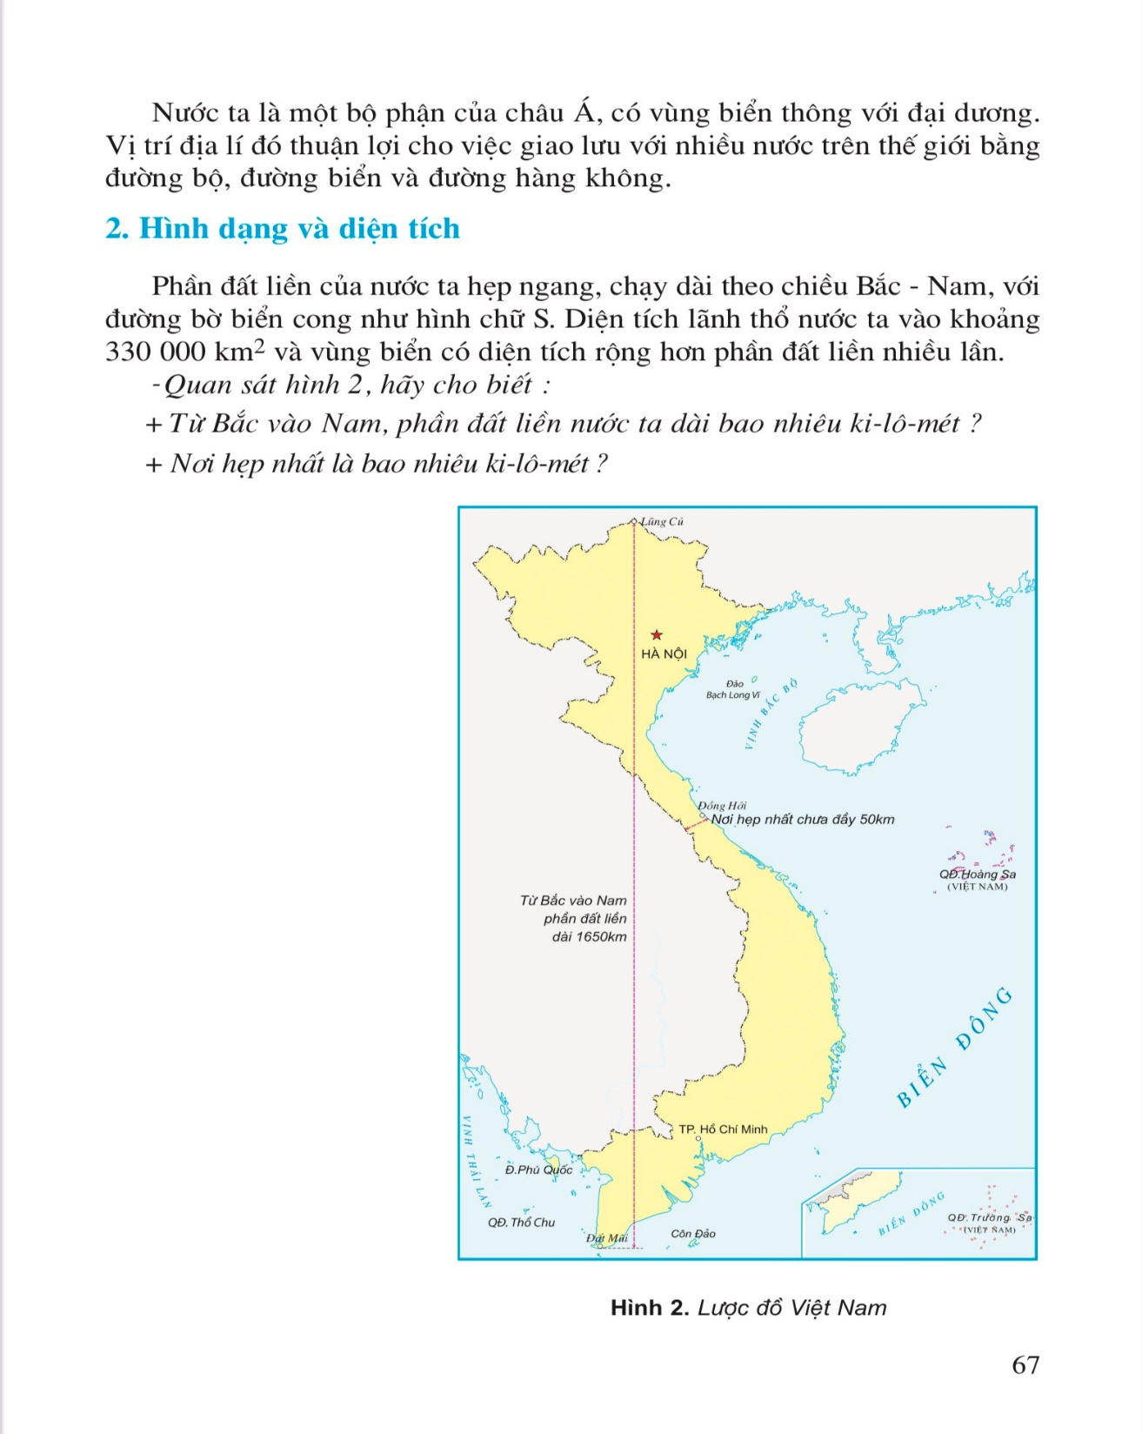

Slide 9
MỤC TIÊU
Khơi gợi hứng thú giúp học sinh kết nối bài học.

Slide 10
1. Vị trí địa lí và giới hạn của nước ta
Quan sát lược đồ Việt Nam trong khu vực Đông Nam Á và cho biết:
Việt Nam nằm ở đâu? Thuộc khu vực nào?
Lãnh thổ Việt Nam bao gồm những phần nào?
Phần đất liền của nước ta giáp với những nước nào?
Biển bao bọc phía nào phần đất liền của nước ta? Tên biển là gì?
Kể tên một số đảo và quần đảo của nước ta.

Slide 11
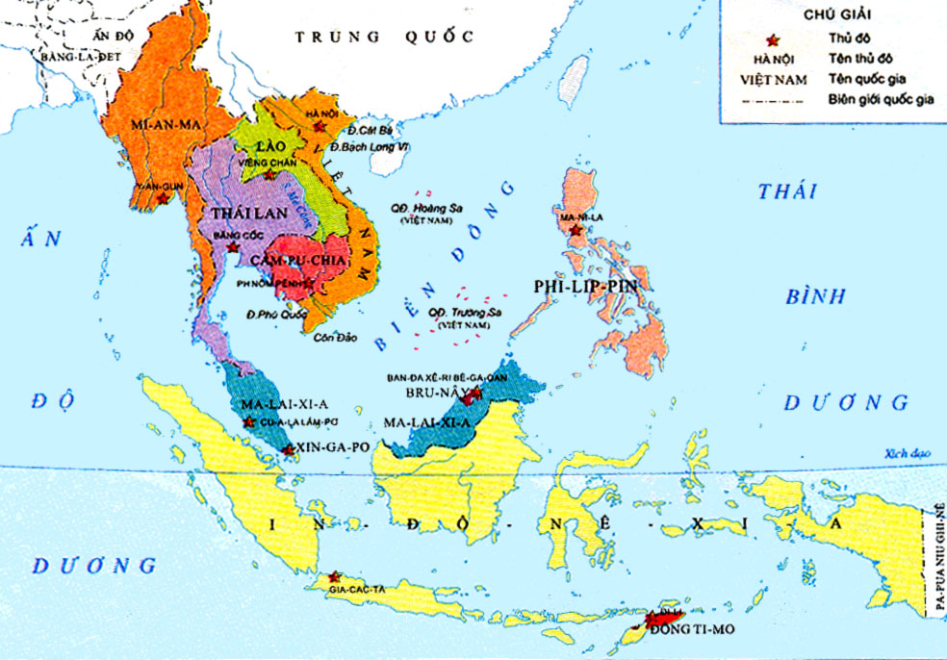
Lược đồ Việt Nam trong khu vực Đông Nam Á

Slide 12
Chỉ trên lược đồ
vị trí và giới hạn của
nước ta.
Lược đồ Việt Nam trong khu vực Đông Nam Á

Slide 13
Việt Nam nằm trên bán đảo Đông Dương, thuộc khu vực Đông Nam Á.
Lãnh thổ nước ta bao gồm: phần đất liền, biển, đảo và quần đảo.
Các nước giáp phần đất liền với nước ta có: Trung Quốc; Lào và
Cam-pu- chia.
Biển bao bọc phía Đông, phía Nam và phía Tây Nam của nước ta. Tên gọi là Biển Đông.
Một số đảo và quần đảo của nước ta như: Cát Bà; Bạch Long Vĩ; Phú Quốc; Côn Đảo … Quần đảo: Hoàng sa và Trường Sa …

Slide 14
Với vị trí như vậy, nước ta lại có vùng biển thông với đại dương nên thuận lợi gì cho việc giao lưu với các nước khác trong khu vực và trên thế giới?

Slide 15
Một bộ phận của châu Á
Vị trí địa lí nước ta
Đường bộ
Vùng biển thông với
đại dương
Đường biển
Đường hàng không

Slide 16
KẾT LUẬN
Việt Nam nằm trên bán đảo Đông Dương, thuộc khu vực Đông Nam Á. Nước ta là một bộ phận của châu Á. Có vùng biển thông với đại dương nên có nhiều thuận lợi trong việc giao lưu với các nước bằng đường bộ, đường biển và đường hàng không.

Slide 17
HOẠT ĐỘNG 2:
Khám phá

Slide 18
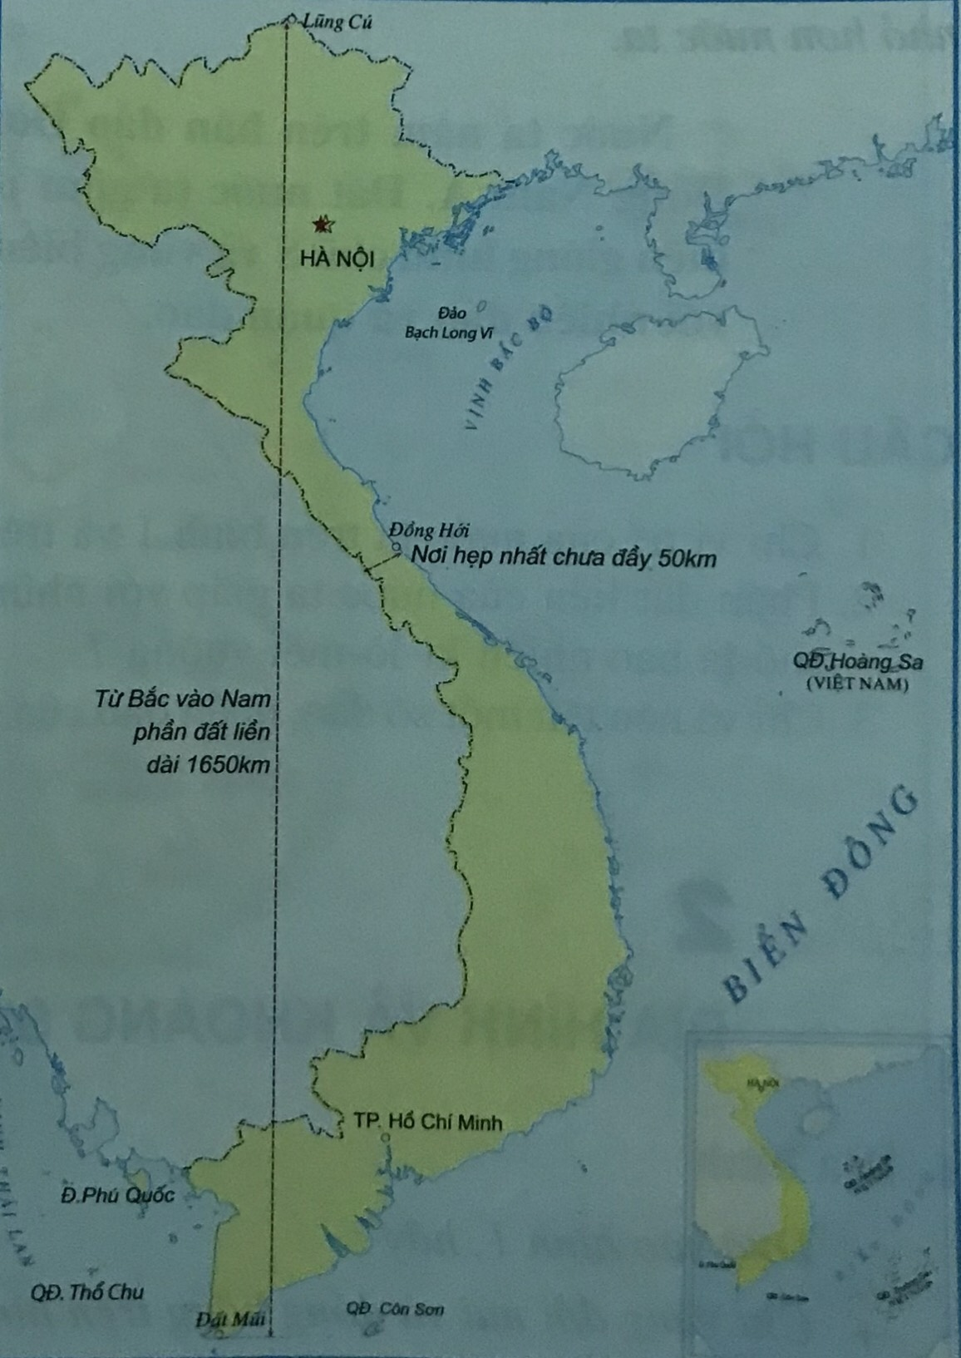
Quan sát lược đồ Việt Nam và cho biết:
1
Phần đất liền có đường bờ biển giống hình gì?
Từ Bắc vào Nam, phần đất liền nước ta dài bao nhiêu
ki-lô-mét?
2
3
Nơi hẹp nhất nước ta là bao nhiêu ki-lô-mét?

Slide 19
Phần đất liền hẹp ngang
Chạy dài theo chiều Bắc _ Nam
Hình dáng
Đường bờ biển cong cong như hình chữ S
Việt Nam
Từ Bắc vào Nam, phần đất liền nước ta dài 1650 km.
Lãnh thổ khoảng
330 000 km²
Diện tích
Nơi hẹp nhất chưa đầy 50 km.

Slide 20
KẾT LUẬN
Phần đất liền của nước ta hẹp ngang, chạy dài theo chiều Bắc – Nam với đường bờ biển cong như hình chữ S. Chiều dài từ Bắc vào Nam khoảng 1650 km và nơi hẹp nhất chưa đầy 50 km.

Slide 21
Quan sát bảng số liệu về diện tích một số nước châu Á:
Tên nước | Diện tích (nghìn km²)
Trung Quốc | 9597
Nhật Bản | 378
Việt Nam | 330
Lào | 237
Cam-pu-chia | 181
Hãy cho biết những nước nào có diện tích lớn hơn và nhỏ hơn nước ta?

Slide 22
Lào
Lớn hơn
Cam-pu-chia
Diện tích lãnh thổ
Việt Nam
Trung Quốc
Nhỏ hơn
Nhật Bản

Slide 23
Ghi nhớ
Nước ta nằm trên bán đảo Đông Dương, thuộc khu vực Đông Nam Á. Đất nước ta gồm phần đất liền có đường bờ biển giống hình chữ S và vùng biển rộng lớn thuộc Biển Đông với nhiều đảo và quần đảo.

Slide 24
HOẠT ĐỘNG 3:
Củng cố và nối tiếp

Slide 25
Câu 1
Phần đất liền của nước ta có đặc điểm gì?
Hẹp ngang, chạy dài theo hướng Bắc – Nam, có đường bờ biển cong như hình chữ S.

Slide 26
Câu 2
Từ Bắc vào Nam, chiều dài của nước ta là?
1650 km

Slide 27
Câu 3
Diện tích lãnh thổ của nước ta là?
330 000 km²

Slide 28
Câu 4
Phần đất liền của nước ta giáp với nước nào?
Trung Quốc, Lào, Cam-pu-chia

Slide 29
Câu 5
Nơi hẹp nhất nước ta là bao nhiêu ki-lô-mét?
50 km

Slide 30
Dặn dò
Ôn bài đã học và học thuộc ghi nhớ.
Tìm hiểu thêm về đất nước Việt Nam.
- Chuẩn bị bài sau: Địa hình và khoáng sản.

